Slide 1
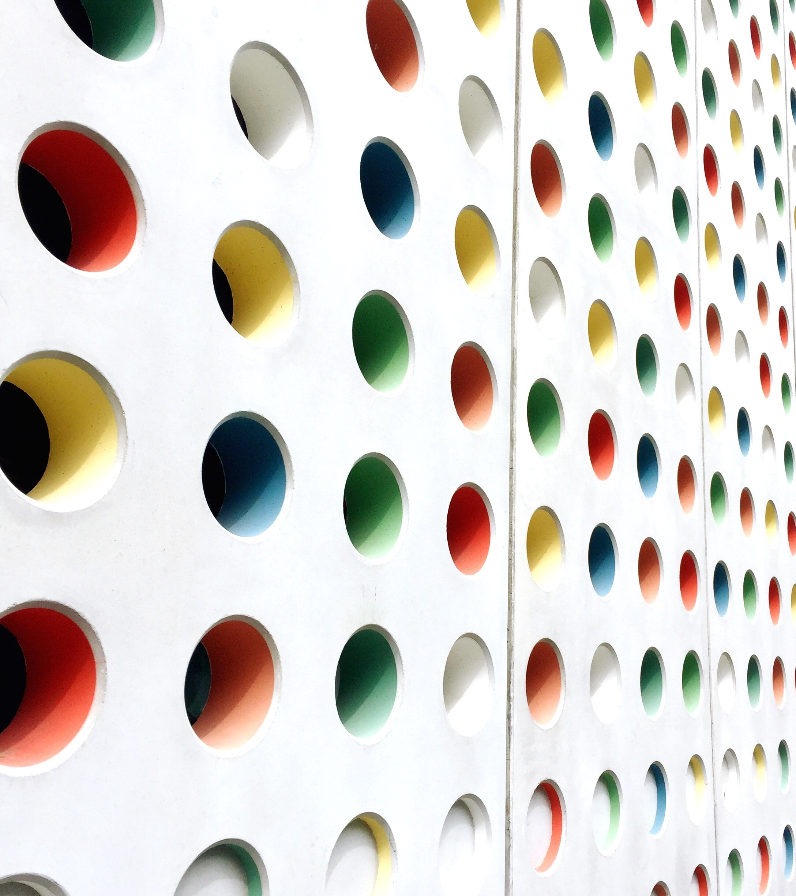

تطبيقات الذكاء الإصطناعي مدخل إلى الذكاء الإصطناعي (Artificial Intelligence (AI))
كلية السلط التقنية – قسم الهندسة والذكاء الإصطناعي

Slide 2
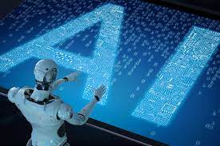
الموضوعات
تعريف الذكاء الاصطناعي ومجالاته.
نبذة تاريخية وتطور الذكاء الاصطناعي.
تطبيقات الذكاء لإصطناعي ومجالاته
أنواع الذكاء الاصطناعي.
كيفية تمثيل المشكلات في أنظمة الذكاء الاصطناعي.

Slide 3

مقدمة
يشهد العالم اليوم تطورًا تكنولوجيًا متسارعًا غيّر شكل الحياة والعمل والتعليم، وأصبح الذكاء الاصطناعي في قلب هذا التحوّل الكبير.
التقنيات الذكية باتت تدخل في معظم مجالات حياتنا، من الهواتف والتطبيقات الذكية إلى الأنظمة الطبية، والمركبات ذاتية القيادة، والمساعدات الرقمية مثل "سيري" و"أليكسا".
يُعدّ الذكاء الاصطناعي من أهم إنجازات العصر الحديث، حيث أصبح جزءًا أساسيًا من حياتنا اليومية، من الهواتف الذكية إلى السيارات ذاتية القيادة والمساعدات الرقمية.
.
Notes:
ومع هذا التقدّم، لم يعد الذكاء الاصطناعي مجرد فكرة خيالية، بل أصبح أداة حقيقية تساعد الإنسان في اتخاذ القرارات، وتحليل البيانات، وحل المشكلات المعقدة بسرعة ودقة تفوق القدرات البشرية في بعض المجالات.

Slide 4
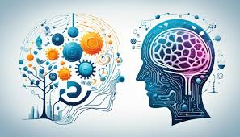
تعريف الذكاء الاصطناعي (Artificial intelligence)
ظهر مفهوم الذكاء الاصطناعي (Artificial Intelligence ) أو ما يُعرف اختصاراً بـ ((AI، وتطور على مرّ السنين ليصبح واحداً من أبرز التقنيات في القرن الحادي والعشرين.
لمعرفة ماهية الذكاء الاصطناعي يتعين أولا تحديد المقصود بالذكاء البشري:
الذكاء البشري: القدرة على التفكير والفهم والتعلم وحل المشكلات واتخاذ
القرارات باستخدام الخبرة والمعرفة والعاطفة.وهو ما يمكّن الإنسان من
التكيّف مع المواقف الجديدة والتعامل مع الآخرين بوعي.
الذكاء الاصطناعي:هو فرع من فروع علم الحاسوب يُعنى بتصميم أنظمة
وبرامج قادرة على محاكاة القدرات الذهنية البشرية مثل التفكير، والتعلّم،
واتخاذ القرار، وحل المشكلات، بطريقة تُتيح للآلة أن تعمل بذكاء يشبه
– إلى حد ما – ذكاء الإنسان.

Slide 5
الفرق بين الذكاء البشري والاصطناعي
الجانب | الذكاء البشري | الذكاء الاصطناعي
المصدر | من الإنسان (قدرات طبيعية فطرية) | من تصميم الإنسان (برامج وخوارزميات)
طريقة التعلم | يعتمد على الخبرة، العاطفة، والحدس | يعتمد على البيانات والتدريب المسبق
المرونة | مرن وقادر على التكيّف مع المواقف الجديدة | محدود بالمعلومات التي تمت برمجته عليها
الإبداع | يستطيع توليد أفكار جديدة ومبتكرة | يقلّد الأنماط ولا يبدع فعلاً (إلا بحدود البيانات)
العاطفة | يتأثر بالمشاعر والقيم | خالٍ من العواطف والمشاعر
الخطأ والتعلم منه | يتعلم من أخطائه بالتجربة والتفكير | يتعلم من البيانات والخوارزميات فقط
القدرة على الفهم العميق | يفهم المعاني والسياق البشري بدقة | يفسر المعاني بناءً على أنماط، وليس فهمًا حقيقيًا

Slide 6
البرمجة التقليدية والذكاء الإصطناعي
في البداية، كانت البرمجة التقليدية هي الأساس في تطوير الأنظمة،
حيث يقوم المبرمج بكتابة التعليمات والقواعد بشكل صريح ليتم تنفيذها
خطوة بخطوة. هذا النوع من البرمجة يعتمد على منطق واضح وثابت،
لكنه يواجه صعوبة في التعامل مع المواقف غير المتوقعة أو البيانات المعقدة.
ومع تطور التكنولوجيا وازدياد حجم البيانات، ظهر الذكاء الاصطناعي
كمرحلة متقدمة من البرمجة، يهدف إلى جعل الأنظمة قادرة على التعلّم
واتخاذ القرار بنفسها دون الحاجة لكتابة كل قاعدة بشكل مباشر
البرمجة التقليدية
بيانات
إجابات
قواعد
الذكاء الإصطناعي
بيانات
قواعد
إجابات
Notes:
. فالآلة لا تتبع القواعد فقط، بل تكتشفها من خلال تحليل البيانات والخبرة السابقة، لتصبح أكثر ذكاءً ومرونة في التعامل مع الواقع.

Slide 7
البرمجة التقليدية والذكاء الإصطناعي
وجه المقارنة | البرمجة التقليدية | الذكاء الاصطناعي
طريقة العمل | يعتمد على قواعد وتعليمات محددة مسبقًا | يتعلم من البيانات ويستنتج القواعد بنفسه
المرونة | محدود، لا يستطيع التعامل مع حالات جديدة | مرن ويتكيّف مع البيانات الجديدة
التعامل مع الأخطاء | يفشل إذا واجه مدخلات غير متوقعة | يمكنه التعلّم وتحسين أدائه
نوع البيانات | بيانات منظمة وبسيطة | بيانات ضخمة ومعقدة (صور، نصوص، صوت)
المبرمج | يكتب الحل خطوة بخطوة | يوفّر نموذج التدريب والبيانات فقط
النتائج | دقيقة لكنها جامدة | ذكية لكنها احتمالية (ليست 100%)

Slide 8
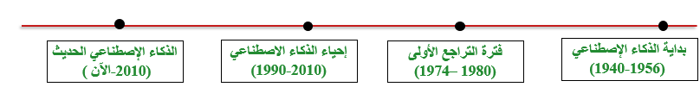
تاريخ الذكاء الإصطناعي وتطوره
شهد الربع الثاني من القرن التاسع عشر بداية ظهور بذور الذكاء الاصطناعي على الرغم من أن الحواسيب لم تكُ موجودة بعد، إلا أن الذكاء الاصطناعي -كمنطق رياضي- أوجد لنفسه المكان المناسب وشقّ طريقه في الوسط العلمي.
قدّم العالم جورج بول (George Boole) نظرية المنطق الجبري (الجبر البولياني)
هذه النظرية الأساس الذي بُنيت عليه علوم الحاسوب والذكاء الإصطناعي.
يتجذر الذكاء الإصطناعي في تاريخ طويل من البحث العلمي والتطوير والذي يعود تاريخياً إلى فترات قديمة:

Slide 9
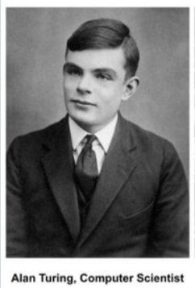
تاريخ الذكاء الإصطناعي وتطوره
البدايات (1940 – 1956)
بداية الفكرة كانت مع العالم آلان تورنغ Alan Turing) )، سأل: "هل يمكن للآلة أن تفكر؟"
وقدم ما يعرف بـ Turing test الذي يقوم يتقيم ذكاء جهاز الحاسوب.
سنة 1956: عقد أول مؤتمر للذكاء الاصطناعي في دارتموث، حيث تم صياغة مصطلح
"الذكاء الاصطناعي". وبدأت أولى المحاولات لبناء برامج ذكية.
فترة التراجع الأولى – الشتاء الأول (1974 –1980): بعد فترة من الحماس الأولي، واجه باحثو الذكاء الاصطناعي صعوباتٍ معقدة لم تكن متوقعة، مما أدى إلى تراجع الاهتمام والتمويل في هذا المجال. من هذه الصعوبات:
ضعف سرعة المعالجة الحاسوبية.
ذاكرة التخزين المحدودة.
عدم وجود كمية بيانات كافية.
الخوارزميات الرياضية.
AI
Notes:
الكتابة الديناميكيةكان الهدف من الذكاء الاصطناعي هو محاكاة القدرات البشرية مثل التعلّم وحلّ المشكلات الواقعية، وكان من المتوقّع أن يحقق الذكاء الاصطناعي نجاحاً كبيراً خلال فترةٍ زمنية قصيرة، لكن هذه التوقعات لم تتحقق.
نظريته الخاصة في المنطق الجبري والّتي سميت لاحقًا بالجبر )
شهد الربع الثاني من القرن التاسع عشر بداية ظهور بذور الذكاء الاصطناعي على
الرغم من أن الحواسيب لم تكُ موجودة بعد، إلا أن الذكاء الاصطناعي –كمنطق رياضي-
أوجد لنفسه المكان المناسب وشقّ طريقه في الوسط العلمي
ومع ازدياد ذلك، زادت النقاشات حول القضايا الأخلاقية والمخاطر المحتملة للذكاء الاصطناعي.George Boole( بول
وهي نظرية تعتمد في أساسها على تمثيل أي متغيرات في )Boolean algebra( البولياني
أي عملية رياضية على قيمتين فقط وهما 1 و 0، وتشكل مجموعة متغيرات عبارات منطقية.
ويمكن كتابة هذه العبارات وإثبات صحتها بطريقة مماثلة تمامًا للطرق المستخدمة في الجبر العادي.
وكانت هذه النظرية الأساس الّذي نشأت عليها علوم الحاسب أيضًا
هي لغة برمجة ذات كتابة ديناميكية، حيث يتم فحص الكود مباشرة اثناء الكتابة.

Slide 10
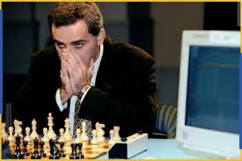
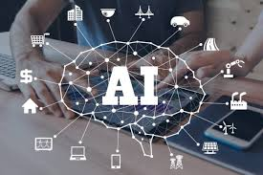
تاريخ الذكاء الإصطناعي وتطوره
إحياء الذكاء الاصطناعي (1990 – 2010)
1997: هزيمة بطل العالم في الشطرنج أمام الحاسوب العملاق IBM Deep Blue.
أشعل فتيل الاهتمام مرة أخرى ليظهر الذكاء الاصطناعي مجدداً.
2000s: ظهور تقنياتٍ جديدة مثل تعلّم الآلة والتعلّم العميق.
الذكاء الإصطناعي الحديث (2010 -الآن): تطور الذكاء الاصطناعي تطوراً مذهلاً، فأصبح يُستخدم في العديد من التطبيقات الحيوية والصناعية، من الرعاية الصحية إلى القيادة الذاتية،واستخدام في الصوت، والرؤية، والروبوتات، والطب.
Notes:
بفضل التقدم في تكنولوجيا الحواسيب، استعاد الذكاء الاصطناعي زخمه،

Slide 11
الذكاء القائم على القواعد ((Rule-Based AI
مع ظهور الحواسيب الأولى، بدأ الباحثون بفكرة تمثيل المعرفة والخبرة البشرية على شكل قواعد منطقية. الهدف كان محاكاة التفكير البشري البسيط لحل مشكلات محددة.
ظهر الذكاء القائم على القواعد (Rule-Based AI) وهو نوع من الذكاء الاصطناعي يعتمد على مجموعة من القواعد المنطقيةIf–Then Rules) ) لاتخاذ القرارات أو إعطاء توصيات، دون أن يتعلم من البيانات.
مثال:
الخصائص:
يعتمد على خبرة بشرية مُحوَّلة إلى قواعد.
يعطي نتائج دقيقة إذا كانت القواعد صحيحة.
لا يتعلم أو يتطور بنفسه.
ممتاز للمشاكل الثابتة والمنطقية.
If درجة الحرارة > 38
Then اطبع "المريض مصاب بالحمّى"

Slide 12
النظم الخبيرة (Expert Systems)
تم تطويرالذكاء القائم على القواعد إلى نظم خبيرة (Expert Systems)
وهي نوع من أنظمة الذكاء الاصطناعي مصمّم لتقليد قرار أو خبرة الإنسان الخبير في مجال معيّن.
الهدف هو تمكين الكمبيوتر من اتخاذ قرارات ذكية أو تقديم توصيات مثل ما يفعل الخبير البشري ركّزعلى تخزين قواعد الخبراء في قاعدة معرفة واستخدام محرك استنتاج
أمثلة على النظم الخبيرة:
:MYCIN لتشخيص الأمراض البكتيرية ووصف العلاج المناسب.
DENDRAL لمساعدة الكيميائيين في تحليل المركبات الكيميائية.
XCON لتكوين أجهزة الكمبيوتر حسب طلب العميل.
النظم الخبيرة تعتبر تطبيق عملي متكامل للذكاء القائم على القواعد.
Rule-Based AI مجرد محرك قواعد، بينما النظم الخبيرة نظام كامل يقدم خبرة أو استشارة للمستخدم

Slide 13
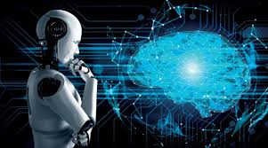
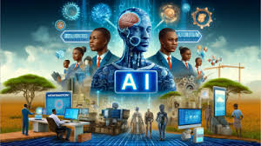
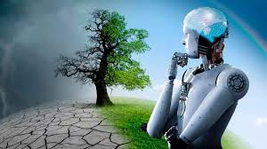
أهداف الذكاء الإصطناعي
محاكاة وتقليد القدرات المعرفية البشرية، مثل القدرة على التعلم والاستنتاج والتفكير المنطقي.
تطوير تطبيقات قادرة على أداء مهام معقدة بكفاءة وموثوقية أكبر من البشر.
تخطي قدرات الإنسان من خلال تطوير أنظمة ذكاء اصطناعي فائقة التطور وواسعة النطاق.
المساعدة في حل المشكلات العالمية الصعبة في مجالات مثل الطب والهندسة والإدارة

Slide 14

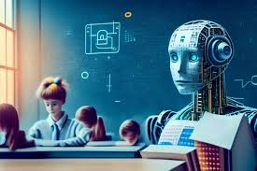
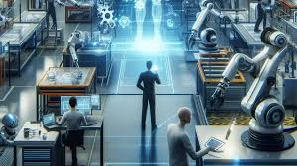
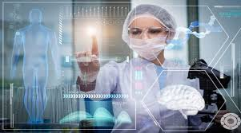
تطبيقات الذكاء الإصطناعي ومجالاته
أصبح الذكاء الاصطناعي جزءًا لا يتجزأ من حياتنا اليومية.و انتقل من كونه فكرة نظرية إلى قوة محركة وراء العديد من المجالات الحديثة مثل: الطب، والتعليم، والتجارة، الزراعة،الصناعة وحتى الترفيه.
تسعى تطبيقات الذكاء الاصطناعي إلى محاكاة القدرات البشرية في التفكير، والفهم، واتخاذ القرار، مما يجعل الأنظمة أكثر ذكاءً وكفاءةً في أداء المهام المختلفة.

Slide 15
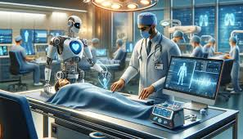
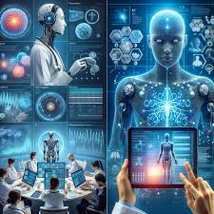
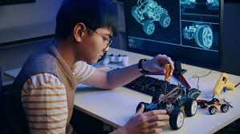

أمثلة على تطبيقات الذكاء الإصطناعي
الطب والرعاية الصحية: يستخدم الذكاء الإصطناعي في التشخيص الذكي للأمراض، تحليل صور الأشعة، تطوير الأدوية، روبوتات الجراحة
التعليم: يساعد الذكاء الاصطناعي في تطوير أنظمة التعليم، التصحيح الآلي وإنشاء محتوى تعليي متفاعل، وتحليل بيانات الطلاب لتحسين عملية التعلم.

Slide 16
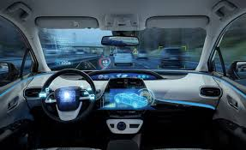
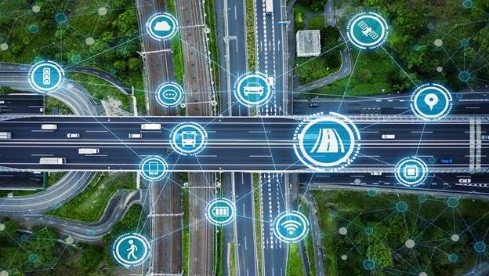
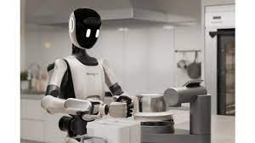
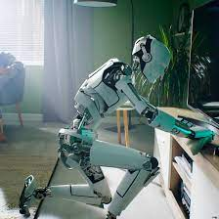
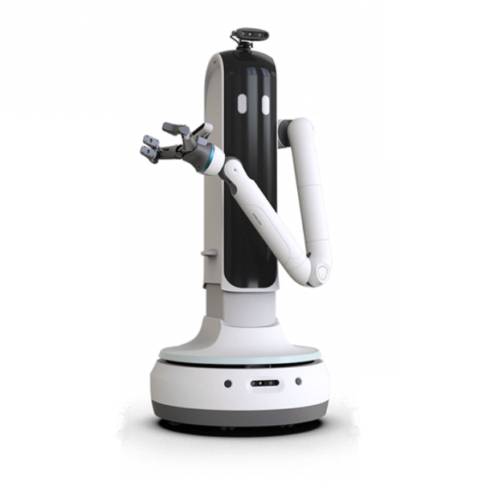
أمثلة على تطبيقات الذكاء الإصطناعي
النقل والمواصلات:السيارات ذاتية القيادة، أنظمة الملاحة الذكية، تحسين حركة المرور
الروبوتات: روبوتات المساعدة المنزلية، روبوتات البحث والإنقاذ، روبوتات خدمة الزبائن

Slide 17
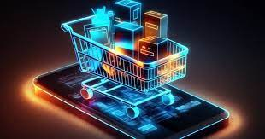
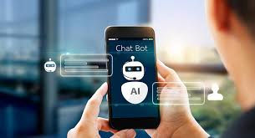
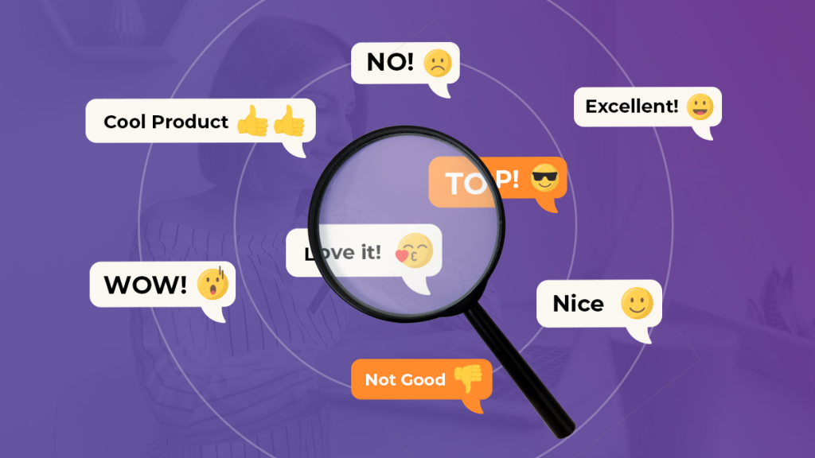
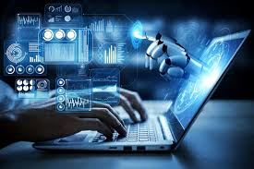
أمثلة على تطبيقات الذكاء الإصطناعي
الأعمال والتجارة الإلكترونية: التوصيات الذكية، تحليل سلوك العملاء، خدمة الزبائن عبر المحادثات الذكية
الأمن السيبراني: اكتشاف الهجمات والاختراقات، تحليل الأنماط المشبوهة، التنبؤ بالتهديدات وحماية البيانات

Slide 18
خصائص وميزات تطبيقات الذكاء الاصطناعي
جميع تطبيقات الذكاء الإصطناعي تشترك في مجموعة من الخصائص منها:
الأتمتة او التشغيل الآلي
الموثوقية والدقة
الإتاحة
الكفاءة
تحليل البيانات الكبيرة
القدرة على التعلم والتكيف والتحسين
تخفيف المخاطر

Slide 19
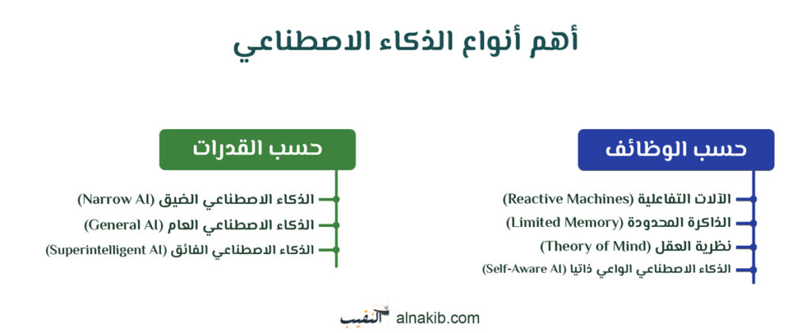
أنواع الذكاء الاصطناعي
يمكن تصنيف الذكاء الاصطناعي بعدّة طرق، هذا التقسيم يساعد على فهم مراحل تطور الذكاء الاصطناعي. ويُعدّ التقسيم إلى أنواع حسب قدراته ووظائفه من أكثر التصنيفات شيوعاً.

Slide 20
التصنيف الشائع لأنواع الذكاء الاصطناعي (حسب القدرات)
من حيث القدرات، يُقسم الذكاء الاصطناعي وفقاً لمستوى تطوره ومدى قدرته على محاكاة ذكاء الإنسان. ويصنف إلى
الذكاء الضيق ((Narrow AI
الذكاء الفائق ((Super AI
الذكاء العام ((General AI
النوع | الوصف | أمثلة / ملاحظات
الذكاء الاصطناعي الضيق (Narrow AI) | يختص بمهمة واحدة محددة ولا يتجاوزها | المساعدات الصوتية، أنظمة الترجمة، السيارات ذاتية القيادة
الذكاء الاصطناعي العام (General AI) | يمتلك قدرة على التفكير والتعلم مثل الإنسان في جميع المجالات | لم يتحقق بعد – هدف مستقبلي
الذكاء الاصطناعي الفائق (Super AI) | يتفوق على الإنسان في الذكاء والإبداع واتخاذ القرار | ما زال نظرياً

Slide 21
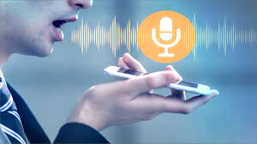


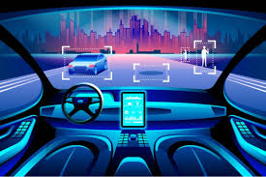
الذكاء الإصطناعي الضيق ((Narrow AI))
يُعرف أيضاً باسم الذكاء المحدود أو الضعيف.وهو يُصمم لأداء مهمة واحدة محددة دون القدرة على تجاوزها.
الخصائص:
لا يمتلك وعيًا ذاتيًا أو إدراكًا عامًا فهماً حقيقياً بل يعتمد على الخوارزميات والبيانات.
يعمل بناءً على بيانات تدريبية محددة.
لا "يفهم" المهمة كإنسان، بل يتقن تنفيذها بناءً على الأنماط.
يُعدّ الأكثر انتشاراً في الوقت الحالي.
أمثلة:
المساعدات الصوتية مثل Siri وAlexa
أنظمة التوصية في Netflix وYouTube
السيارات ذاتية القيادة (Tesla)
برامج الترجمة الفورية

Slide 22
تدريب
املأ الجدول التالي بالتصنيف الصحيح لنوع الذكاء الإصطناعي ((ضيق / (Narrow AI- (عام /(General AI- (فائق Super AI-) :
المثال | نوع الذكاء الاصطناعي
نظام التعرّف على الوجوه
السيارة الذاتية القيادة
روبوت يفكر ويبدع مثل الإنسان
برنامج الترجمة الفورية
نظام يبتكر أبحاث جديدة
المساعد الصوتي
نظام تشخيص طبي بالصور
مساعد ذكي يستطيع حل أي مشكلة منطقية أو اجتماعية بنفس طريقة الإنسان
روبوت قادر على إكتشاف علاج لأمراض لم يستطع الإنسان إكتشافها

Slide 23
تدريب
املأ الجدول التالي بالتصنيف الصحيح لنوع الذكاء الإصطناعي ((ضيق / (Narrow AI- (عام /(General AI- (فائق Super AI-) :
المثال | نوع الذكاء الاصطناعي
نظام التعرّف على الوجوه | ضيق (Narrow AI)
السيارة الذاتية القيادة | ضيق (Narrow AI)
روبوت يفكر ويبدع مثل الإنسان | عام (General AI)
برنامج الترجمة الفورية | ضيق (Narrow AI)
نظام يبتكر أبحاث جديدة | فائق ((Super AI
المساعد الصوتي | ضيق ((Narrow AI
نظام تشخيص طبي بالصور | ضيق ((Narrow AI
مساعد ذكي يستطيع حل أي مشكلة منطقية أو اجتماعية بنفس طريقة الإنسان | عام (General AI)
روبوت قادر على إكتشاف علاج لأمراض لم يستطع الإنسان إكتشافها | فائق (Super AI)

Slide 24
التصنيف حسب الوظيفة
يقسم الذكاء الإصطناعي حسب الوظيفة إلى:
النوع | الوصف | أمثلة / ملاحظات
الآلات التفاعلية | يتفاعل مع الموقف دون ذاكرة أو تعلم من الماضي | IBM Deep Blue برنامج شطرنج،لا يحتفظ ببيانات من الألعاب السابقة
الذكاء ذو الذاكرة المحدودة | يتعلم من البيانات السابقة القصيرة المدى لتحسين الأداء | السيارات ذاتية القيادة،تعتمد على الكاميرات والرادارات السابقة أنظمة التوصية
نظرية العقل | يفهم المشاعر والنوايا البشرية ويتفاعل بناءً عليها | ما زال قيد البحث والتطوير
الوعي الذاتي | يمتلك وعياً ذاتياً ويدرك وجوده | لم يتحقق بعد – مفهوم نظري

Slide 25
تدريب
املأ الجدول التالي بالتصنيف الصحيح لنوع الذكاء الإصطناعي حسب الوظيفة:
المثال | نوع الذكاء الاصطناعي حسب الوظيفة
برنامج الشطرنج
السيارة الذاتية القيادة
روبوت يفهم المشاعر
ذكاء بوعي ذاتي
مساعد ذكي يتعلم من التجارب
نظام يرد فقط على الأوامر الحالية
روبوت اجتماعي متعاطف
ذكاء يطور أهدافه بنفسه

Slide 26
تدريب
املأ الجدول التالي بالتصنيف الصحيح لنوع الذكاء الإصطناعي حسب الوظيفة:
المثال | نوع الذكاء الاصطناعي حسب الوظيفة
برنامج الشطرنج | الآلات التفاعلية (Reactive Machines)
السيارة الذاتية القيادة | ذاكرة محدودة (Limited Memory)
روبوت يفهم المشاعر | نظرية العقل ((Theory of Mind
ذكاء بوعي ذاتي | وعي ذاتي ((Self-Aware AI
مساعد ذكي يتعلم من التجارب | ذاكرة محدودة (Limited Memory)
نظام يرد فقط على الأوامر الحالية | الآلات التفاعلية ((Reactive Machines
روبوت اجتماعي متعاطف | نظرية العقل (Theory of Mind)
ذكاء يطور أهدافه بنفسه | وعي ذاتي ((Self-Aware AI

Slide 27
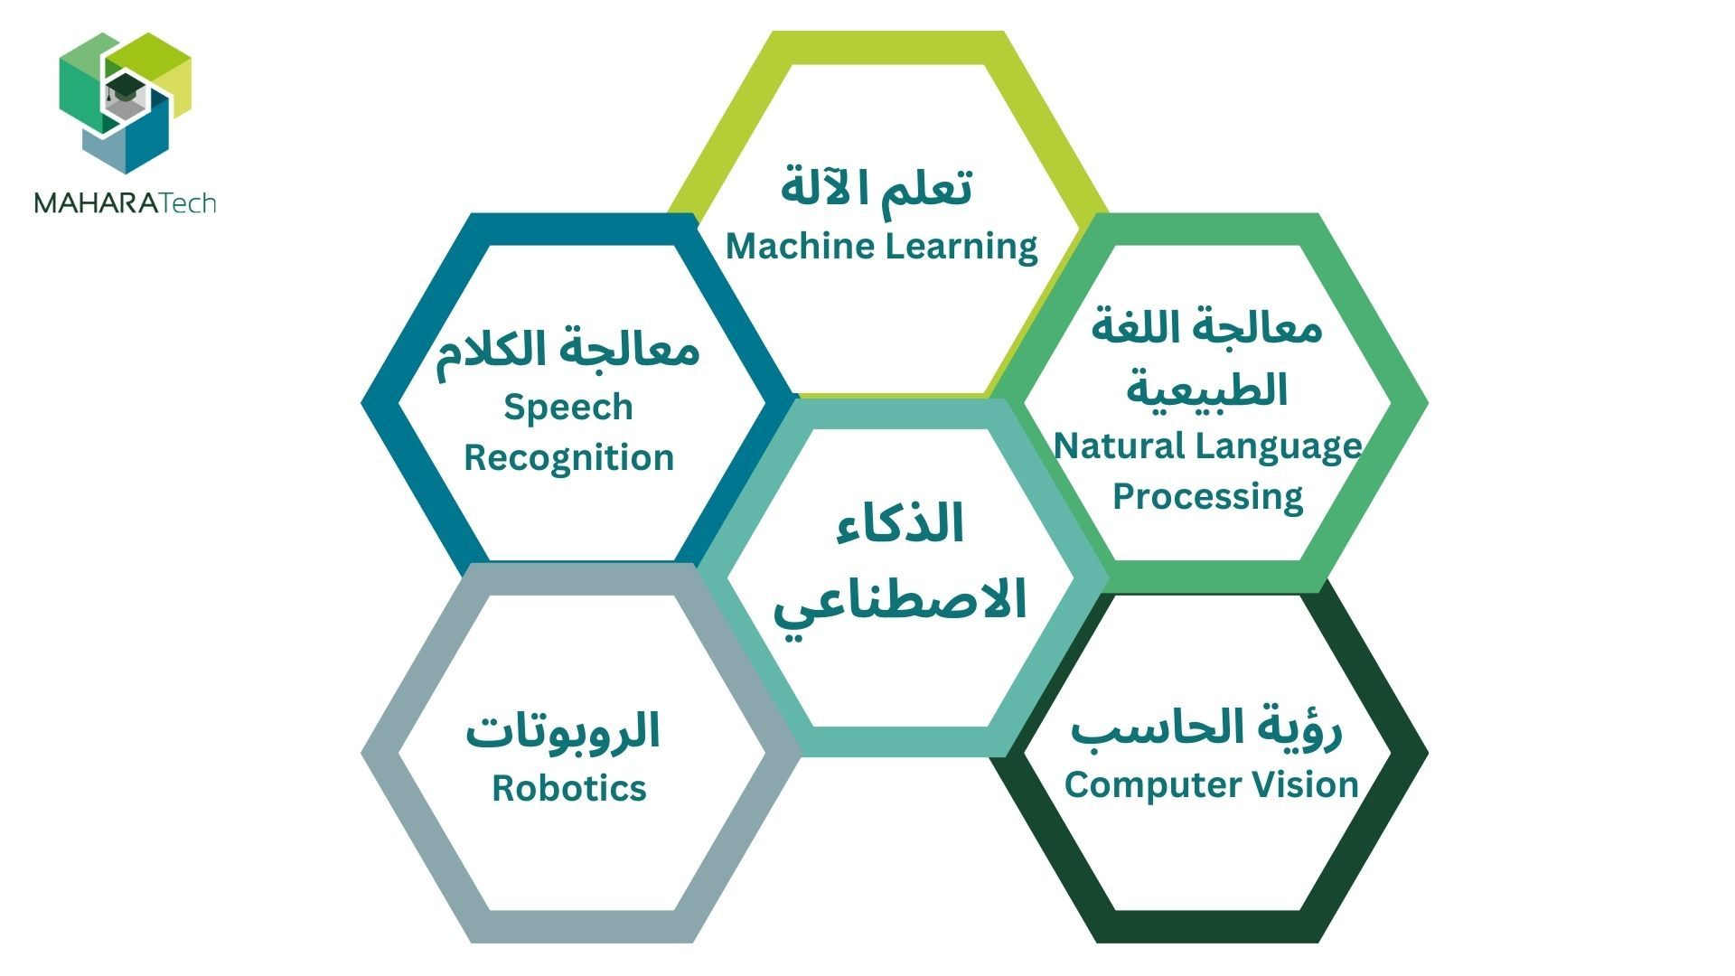
فروع الذكاء الإصطناعي
الذكاء الاصطناعي (AI) هو المجال الأوسع الذي يهدف إلى جعل الآلة قادرة على التفكير واتخاذ القرار مثل الإنسان.
تحته بتندرج مجموعة من التخصصات الفرعية، كل واحد منها بيركّز على جانب معيّن من الذكاء.
تعلم الآلة (Machine Learning): يركّز على تمكين الأنظمة من التعلم من البيانات دون برمجة مباشرة.
معالجة اللغة الطبيعية (NLP): تهدف لجعل الحاسوب يفهم اللغة البشرية ويتفاعل معها مثل البشر.
رؤية الحاسوب (Computer Vision): تساعد الآلة على فهم وتحليل الصور والفيديوهات من العالم الحقيقي.
الروبوتات الذكية (Robotics): تجمع بين الذكاء الاصطناعي والهندسة لتصميم آلات قادرة على الحركة واتخاذ القرار.

Slide 28
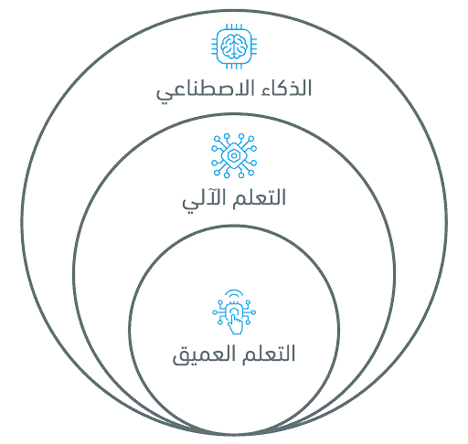
تعلم الآلة والتعلم العميق
تعلم الآلة (Machine Learning – ML)
فرع من الذكاء الاصطناعي.
يعتمد على فكرة إن الآلة تتعلم من البيانات والخبرة بدون برمجة مباشرة.
مثال: نظام يميّز بين رسائل البريد العادي spam من خلال تحليل الرسائل السابقة.
التعلم العميق (Deep Learning - DL)
فرع من تعلم الآلة.
يستخدم الشبكات العصبية الاصطناعية لمحاكاة عمل الدماغ البشري.
يحتاج بيانات ضخمة وقوة حوسبة عالية.
مثال: التعرّف على الوجوه أو الصوت أو الصور.

Slide 29
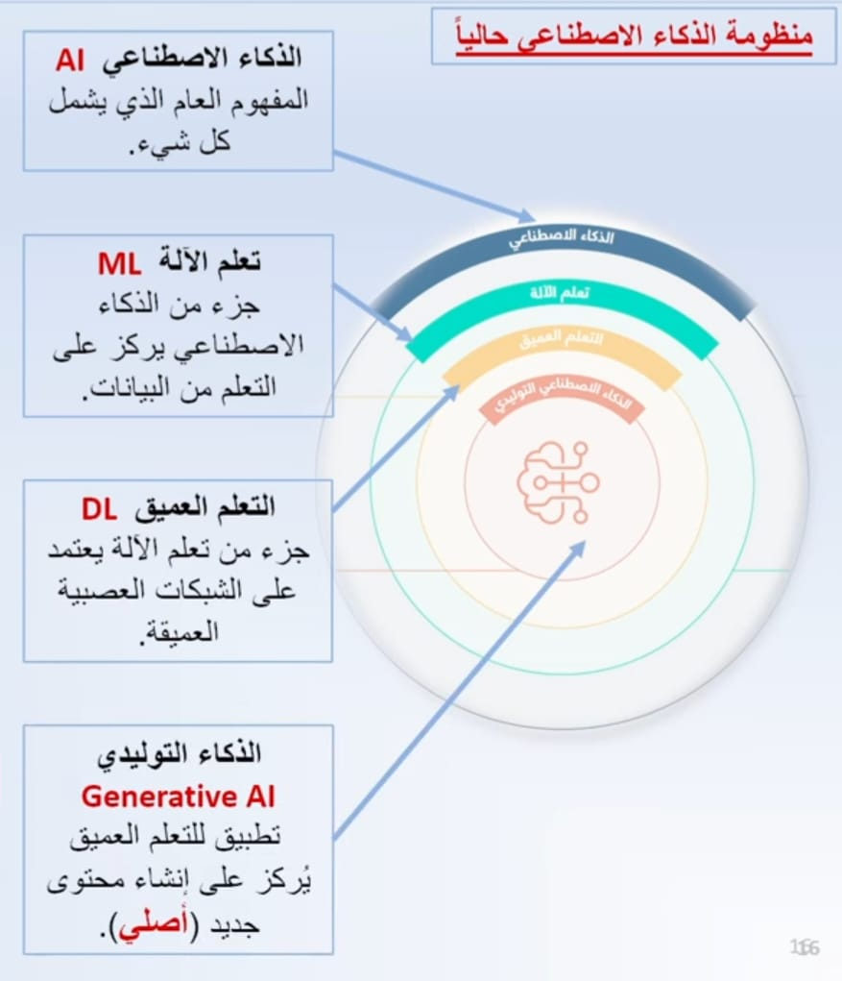
منظومة الذكاء الإصطناعي حالياً

Slide 30
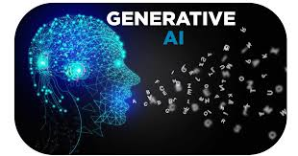


الذكاء الاصطناعي التوليدي ((Generative AI
هو الوضع الحالي من الذكاء الاصطناعي الذي يُركّز على إنشاء محتوى جديد وأصلي، مثل النصوص، الصور، الفيديوهات، الموسيقى، أو حتى البيانات، بناءً على الأنماط التي تعلمها من بيانات سابقة

Slide 31
حل المشكلات بإستخدام الذكاء الإصطناعي
من أهم أهداف الذكاء الاصطناعي هي حل المشكلات بطريقة ذكية ومنهجية.
يعتمد حل المشكلات على تمثيلها بشكل منظم ثم البحث عن حل مثالي أو مقبول.
الأسلوب الأكثر استخدامًا: البحث في فضاء الحالة (State Space Search)
فضاء الحالات هو مجموعة من جميع الحالات الممكنة التي يمكن للنظام أن يكون فيها، إلى جانب جميع التحولات الممكنة بين هذه الحالات نتيجة تنفيذ الأفعال.
فضاء الحالات هو نموذج رياضي للمشكلة يتكوّن من:
الحالة الأولية (Initial State ) :نقطة البداية.
مجموعة الأفعال (Actions/Operators ) :الأفعال الممكن تنفيذها في كل حالة.
الحالة الناتجة (Resulting State ): الحالة التي ننتقل إليها بعد تنفيذ فعل.
هدف (Goal State ) :الحالة التي نرغب في الوصول إليها.
اختبار الهدف Goal Test )): شرط لتحديد هل الحالة الحالية هي الهدف أم لا
المشكلة تُعرَّف بأنها الحالة الأولية (Initial State) مع هدف محدد (Goal State).
الهدف هو الوصول من الحالة الأولية إلى الحالة الهدف عبر مجموعة من الخطوات أو العمليات (Actions).
مثال: إيجاد طريق من مدينة إلى أخرى باستخدام خريطة

Slide 32
حل المشكلات بإستخدام الذكاء الإصطناعي
أمثلة على مشكلات تعتمد على البحث:
المشكلة | الحالة الابتدائية | الهدف (الحالة النهائية) | مثال توضيحي
البحث عن طريق | الموقع الحالي للمسافر | الوصول إلى الوجهة المطلوبة | إيجاد أقصر طريق من السلط إلى عمان
8-puzzles | ترتيب عشوائي للبلاطات | ترتيبها حسب الترتيب الصحيح | نقل المربعات حتى تصبح الأرقام من 1 إلى 8 بالترتيب
اللعب | وضعية البداية للعبة | الفوز أو الوصول للوضع النهائي الأفضل | الفوز في لعبة x-o أو الشطرنج
جدولة المهام | قائمة مهام غير مرتبة | ترتيب المهام بأفضل تسلسل ممكن | تنظيم جدول عمل لتقليل الوقت الكلي
التخطيط للروبوت | موقع الروبوت الحالي | الوصول للموقع المطلوب دون اصطدام بالعوائق | تنقّل روبوت في غرفة مليئة بالعوائق

Slide 33
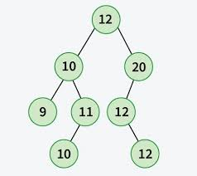
حل المشكلات بإستخدام الذكاء الإصطناعي
مكونات المشكلة
الحالة الابتدائية ((Initial State
مجموعة العمليات (Actions)
دالة الانتقال ((Transition Model
الحالة الهدف (Goal State)
دالة التكلفة path cost)): اختياري حسب نوع المشكلة
فضاء المشكلة ((Problem Space
هو مجموعة جميع الحالات الممكنة التي يمكن أن يصل إليها النظام أثناء البحث عن الحل.
يُمثَّل غالبًا على شكل شجرة بحث (Search Tree).
كل عقدة تمثل حالة، وكل فرع يمثل عملية انتقال

Slide 34
حل المشكلات بإستخدام الذكاء الإصطناعي
البحث في فضاء الحالات
الهدف: إيجاد تسلسل من الحالات من البداية حتى الهدف.
يعتمد على:
استكشاف الحالات الممكنة.
تقييم الحلول للوصول للأفضل.
نوعان رئيسيان:
البحث غير الموجَّه ((Uninformed Search
البحث الموجَّه (Informed Search)
النوع | التسمية | التعريف
Uninformed Search | البحث غير المستنير أو "العمياء" | لا تملك معلومات إضافية عن الهدف سوى كيفية الانتقال بين الحالات.
Informed Search | البحث المستنير أو "الموجه" | تستخدم دوال تقدير ((Heuristics لتوجيه عملية البحث نحو الهدف بشكل أسرع.

Slide 35
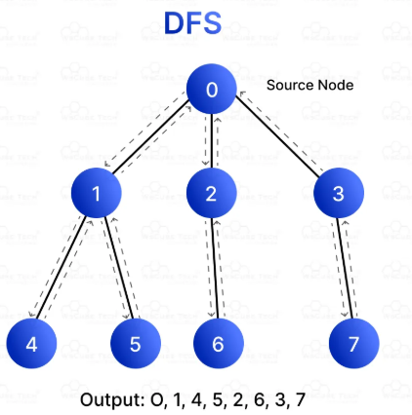
أمثلة على طرق البحث
بحث العمق أولاً ((Depth First Search-DFS:
يبدأ البحث من الحالة الابتدائية ويمشي عميقًا في كل فرع قبل الانتقال للفرع التالي.
يشبه تسلق شجرة حتى نهايتها ثم الرجوع.
مميزاته:
يحتاج ذاكرة قليلة.
عيوبه:
ممكن يضيع وقت في فرع لا يحتوي على الحل.
سريع لو الحل موجود في عمق معين.
قد يدخل في حلقة لا نهائية إذا لم يتم التحكم

Slide 36
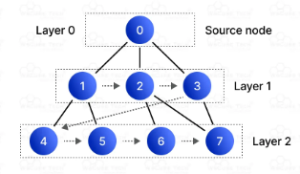
أمثلة على طرق البحث
2. بحث العرض أولاً :(Breadth First Search-BFS)
يبدأ البحث من الحالة الابتدائية ويفحص كل الحالات على نفس المستوى قبل الانتقال لمستوى أعمق.
يشبه استكشاف جميع الغرف في الطابق الأول قبل الصعود للطابق الثاني.
مميزاته:
يضمن إيجاد أقصر حل إذا كانت كل العمليات لها نفس التكلفة.
عيوبه:
يحتاج ذاكرة كبيرة لأنه يخزن كل الحالات على نفس المستوى

Slide 37
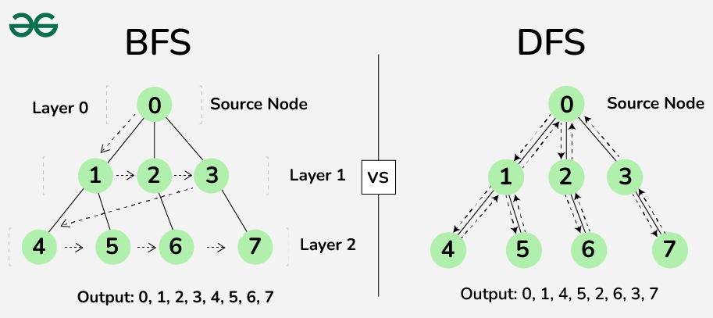
BFS Vs. DFS

Slide 38
أمثلة على طرق البحث
3. بحث التكرار المحدود ((Iterative Deepening:
دمج بين DFS وBFS يعمل DFS لكن بعمق محدد.إذا لم يجد الحل، يزيد العمق تدريجيًا ويكرر البحث.
مميزاته:يضمن إيجاد الحل إذا كان موجود.أقل استهلاكًا للذاكرة من BFS.
عيوبه:بعض التكرار في زيارة الحالات السابقة
4. البحث بالاستدلال ( (Heuristic Search
يعتمد على معلومة إضافية (دالة تقدير – Heuristic) لتوجيه البحث نحو الحل بسرعة.
أشهر مثال: خوارزمية A*
تجمع بين تكلفة الوصول للحالة الحالية والتقدير للوصول للهدف.
مميزاته:
أسرع من البحث العشوائي أو غير الموجه.
يركز على المناطق الأكثر احتمالاً للحل.
عيوبه:
يحتاج اختيار دالة تقدير جيدة.
إذا كانت الدالة سيئة، يمكن أن يضيع وقت أو لا يجد الحل الأمثل

